Slide 1
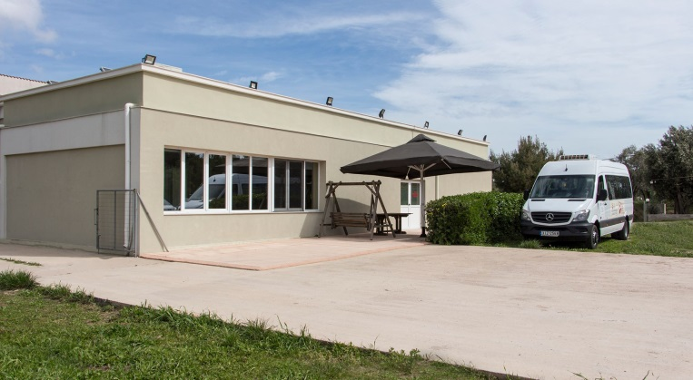
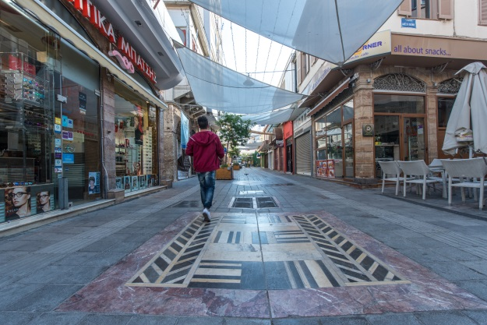
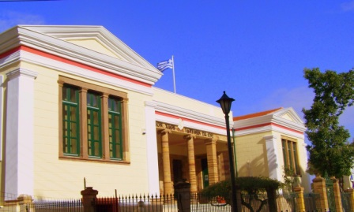
EU in My Region 2018
Χίος, 07-08.05.18

Slide 2
H Ευρώπη στην Περιοχή μου οι αλλαγές στην Χίο μέσα από τους διαρθρωτικούς πόρους, «Το παρελθόν, μας δείχνει το μέλλον μας»
Ανοιχτή και ελεύθερη παρουσίαση στον εμπορικό δρόμο του νησιού, των έργων που έχουν χρηματοδοτηθεί από το ΕΣΠΑ (σε συνεργασία με τον Δήμο).
Θα δημιουργηθεί και παιχνίδι για μικρούς επισκέπτες με στόχο να ανακαλύψουν την Ευρώπη στον τόπο τους.
συζήτηση στην έδρα της ΕΓΑΝΥ και τον σύλλογο ΑΜΕΑ για τις δράσεις που έχουν υλοποιηθεί ώστε να γίνει καλύτερη η ζωή των ανθρώπων με ειδικές ανάγκες.
συζήτηση στην Αίθουσα του 1^{ου} Γυμνασίου Χίου (έργου από το 2007-2013) για την αλλαγή που έγινε στο νησί την τελευταία 20ετία μέσα από τους διαρθρωτικούς πόρους, από στελέχη που ενεπλάκησαν στην αναπτυξιακή διαδικασία όλα αυτά τα χρόνια.

